Slide 1
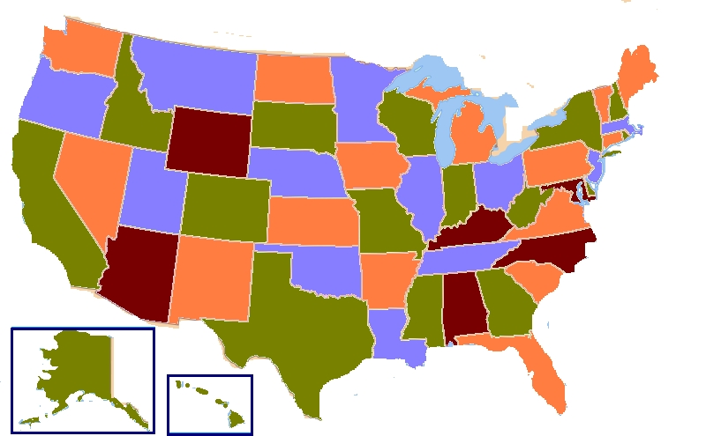
Kaartkleuren
Kim de Bie, Rik Volger, Jeroen de Jong
Notes:
Kim

Slide 2
Kaartkleuren
Probleembeschrijving
Toestandsruimte
Aanpak tot nu toe
Toekomstplannen
Notes:
Kim

Slide 3
Probleembeschrijving
Contrast tussen gebieden
Minimaal kleurgebruik
4 kleuren theorie
Notes:
Kim

Slide 4

Toestandsruimte
Aantal kleuren = K
Aantal gebieden = G
Aantal mogelijkheden = K ^ G
Heuristiek probleem!
Voor kaart 2 (Spanje): G = 47
Bij 4 kleuren: $4^{47}=2 ∗{10}^{28}$
Bij 5 kleuren: $5^{47}=7 ∗ {10}^{32}$
Notes:
Rik

Slide 5
Aanpak tot nu toe
Schets van de omgeving (plaatje -> code)
Object georienteerd programmeren
Mogelijke kleuren
Buurlanden
Is het gebied gekleurd
Notes:
Rik

Slide 6
Aanpak tot nu toe
Kleur-algoritme (brute force)
Depth first algoritme
Children: alle beschikbare kleuren voor het volgende land
Volgende land wordt bepaald via randomizer
Belangrijkste verbeterpunt: bepalen volgend land
Notes:
Rik

Slide 7
Aanpak tot nu toe
Schets van het resultaat (code -> plaatje)
Jeroen heeft dingen gedaan, hij komt uit de geo-wereld en kan dingen met shapefiles.
Het ziet er heel mooi uit
We zijn er blij mee
Hopelijk herschrijft Jeroen dit nog
Anders is het wel een beetje een blunder...
Er moet ook nog een plaatje bij
Misschien kan alle text wel gewoon weg, alleen een plaatje is ook mooi
Notes:
Jeroen

Slide 8
Hoe nu verder?
Verbeteren bepaling volgend land
Bepalen op basis van:
Aantal buurlanden (meer = hogere prioriteit)
Aantal beschikbare kleuren (minder = hogere prioriteit)
Aantal ingekleurde buurlanden (minder = hogere prioriteit)
Notes:
Jeroen

